Slide 1
Github를 통한 홈페이지 수정

Slide 2
1. Github 홈페이지에서 바로 수정하기

Slide 3
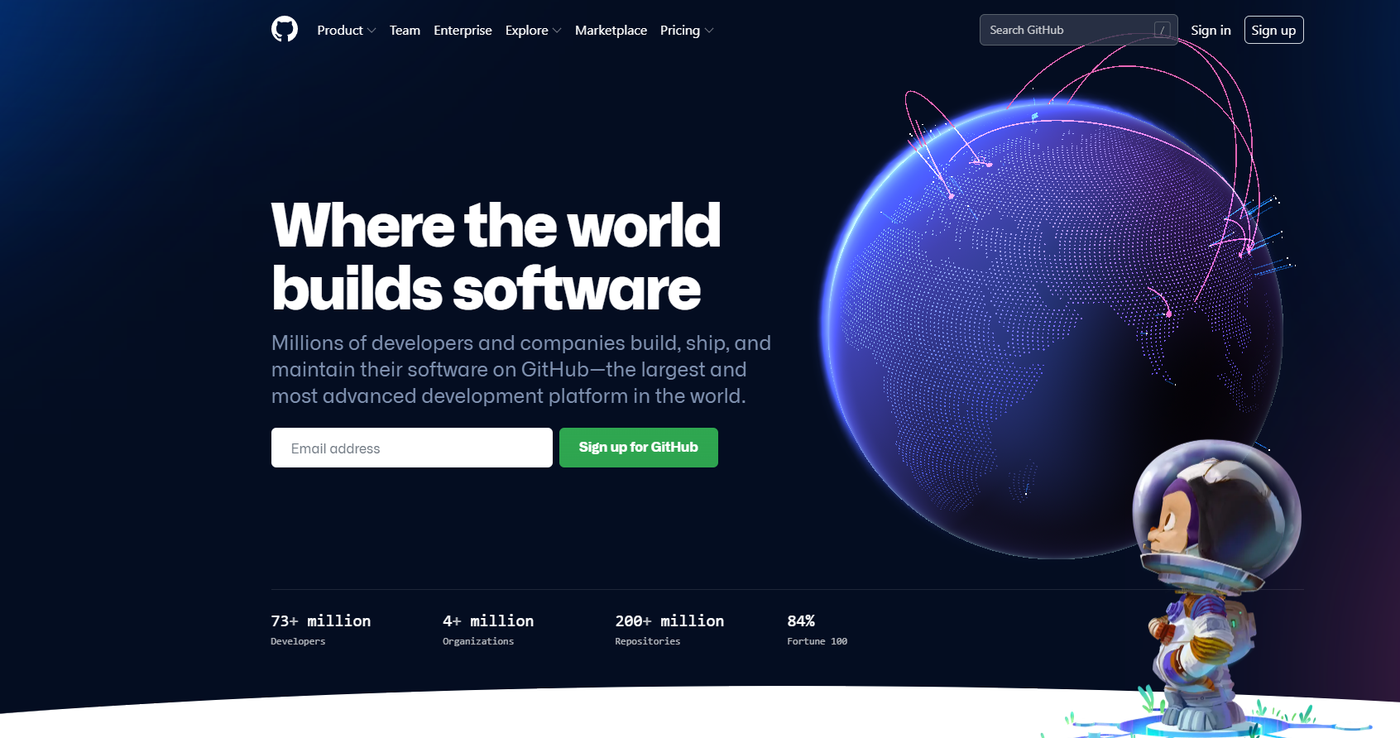
1. Github에 로그인합니다.

Slide 4
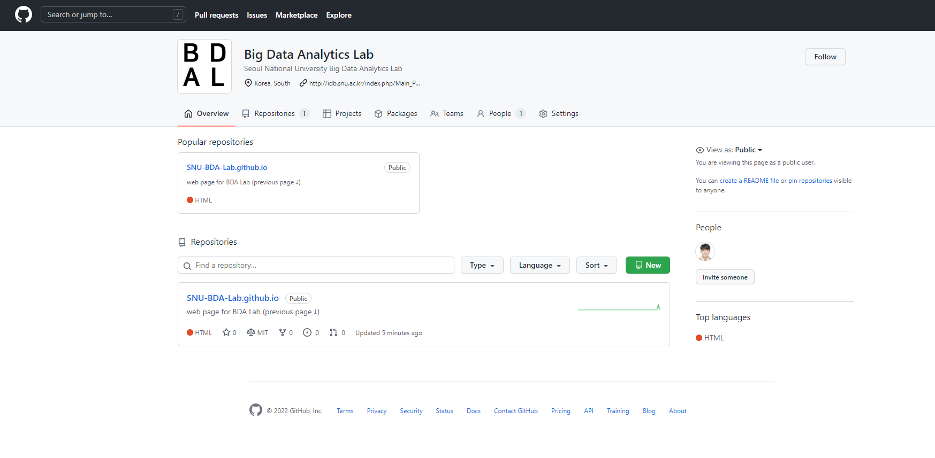
2. Big Data Analytics Lab이라는 organization 페이지로 들어갑니다

Slide 5
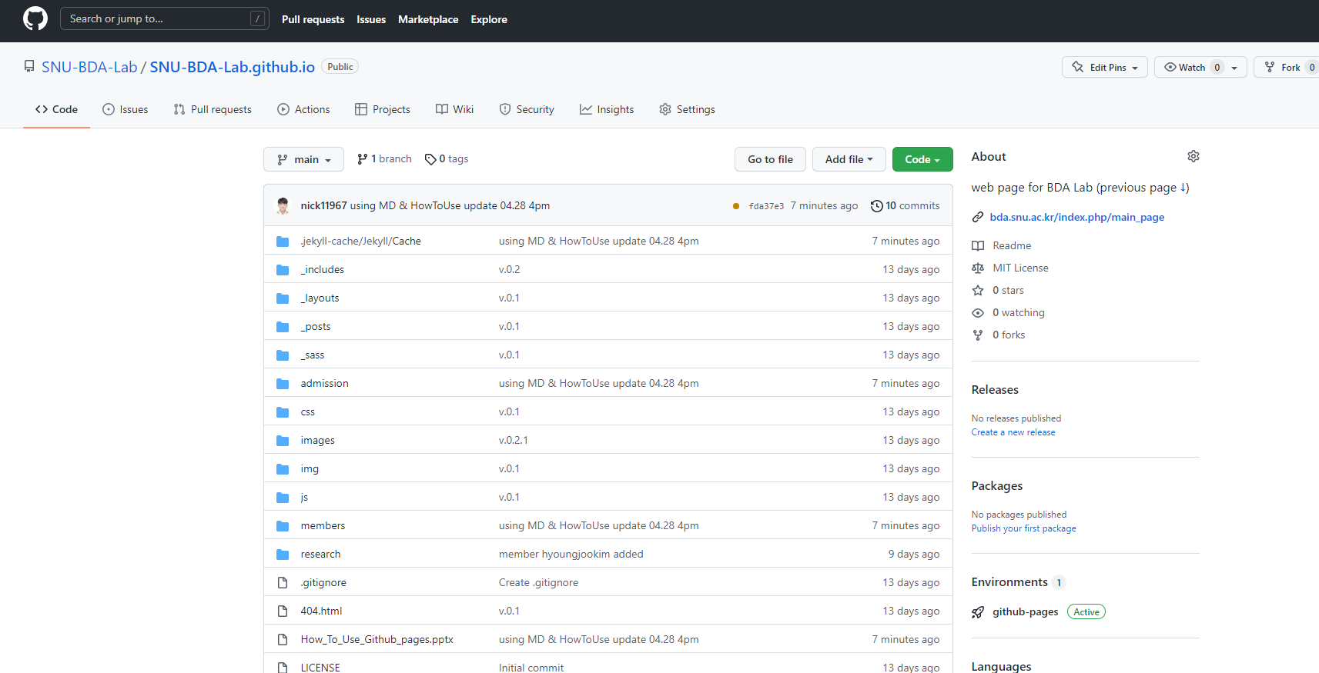
3. SNU-BDA-Lab.github.io 라는 이름의 repository로 들어갑니다.

Slide 6
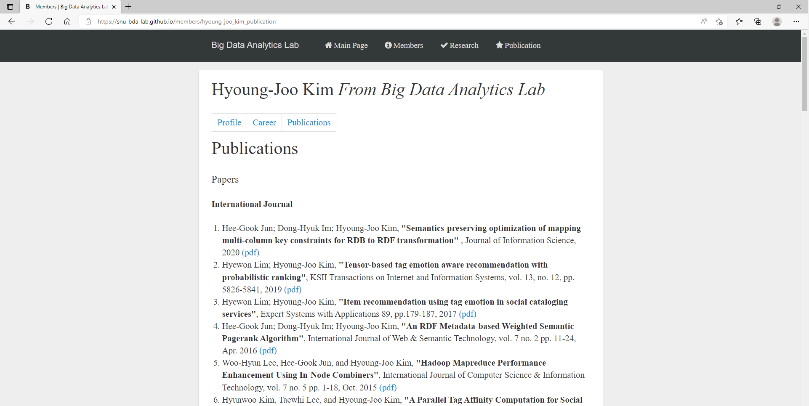
4. 수정하고자 하는 페이지를 repository에서 찾습니다. html 파일을 찾으시면 됩니다. 페이지의 주소를 확인하시면 repository 내에서 어디에 저장되어 있는지 더 편하게 찾으실 수 있습니다.
Publications은 members > hyoung-joo_kim_publication.html 에 하나, publication > index.html 에 하나가 있습니다.

Slide 7
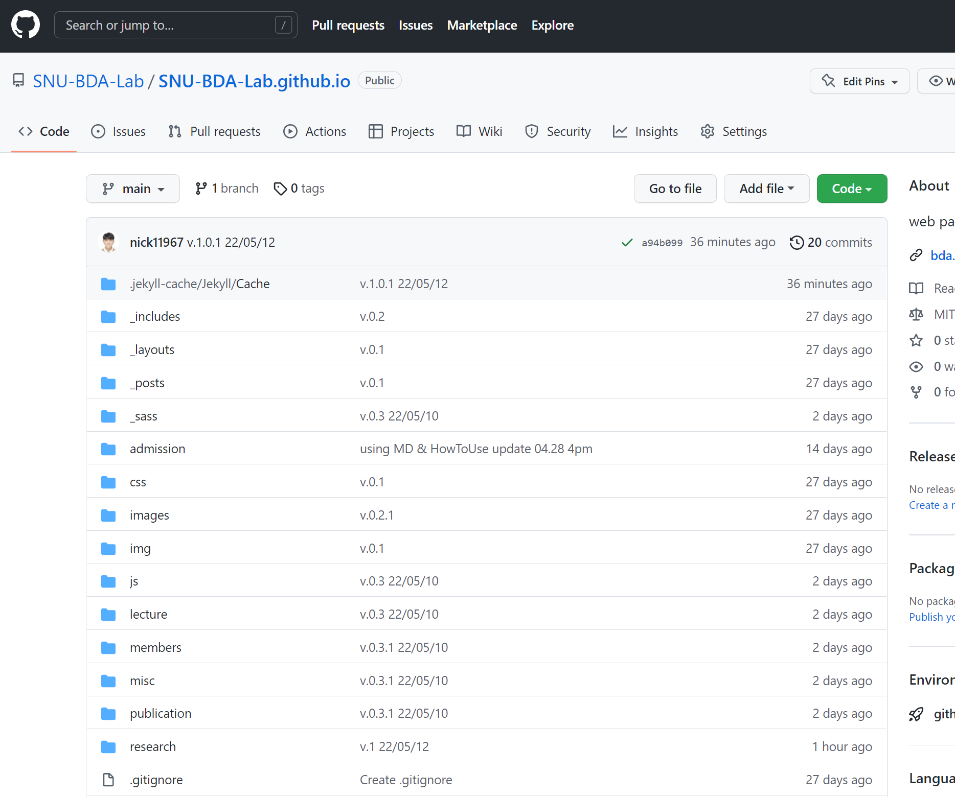
5. 앞쪽에서 url이 https://snu-bda-lab.github.io/members/hyoung-joo_kim_publication 인 것을 확인하셨을
것입니다. 이 페이지는 members 폴더 안의 hyoung-joo_kim_publication.html이라는 파일입니다.

Slide 8
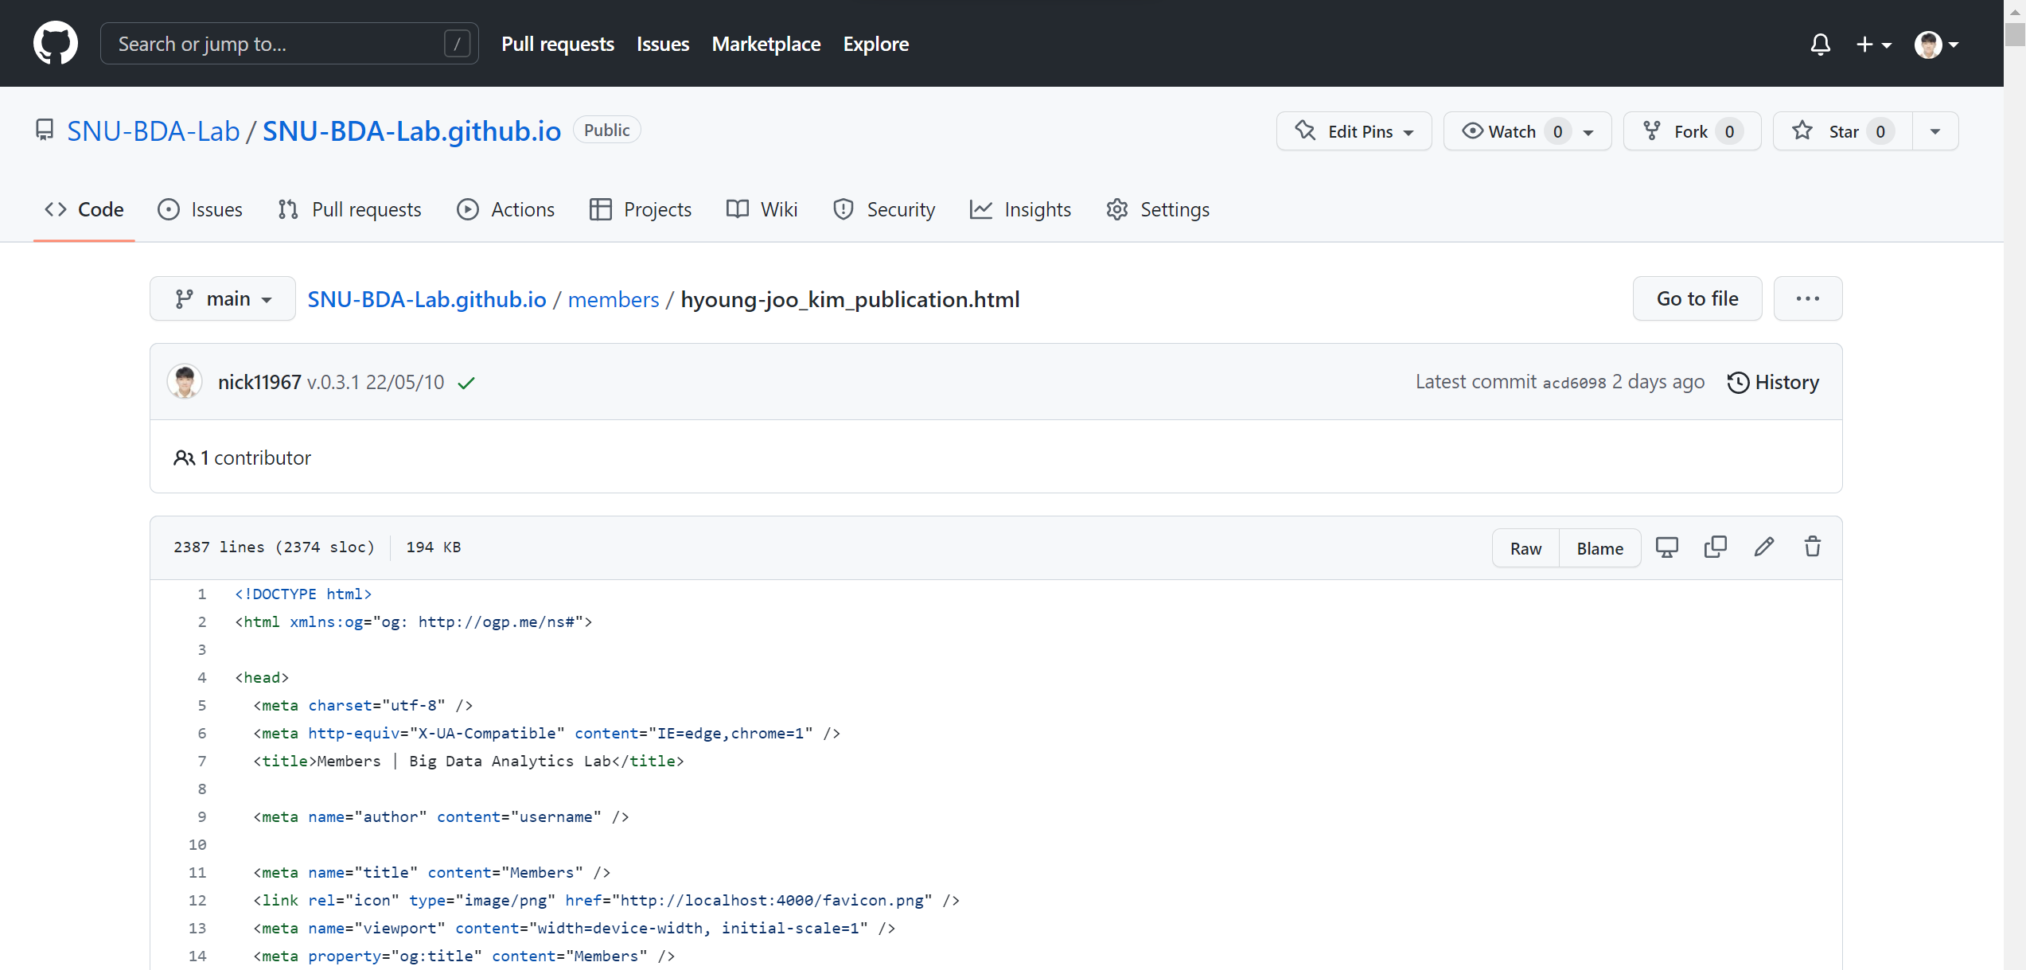
6. 파일에 들어왔으면 Edit this file을 이용해 수정하겠습니다.

Slide 9
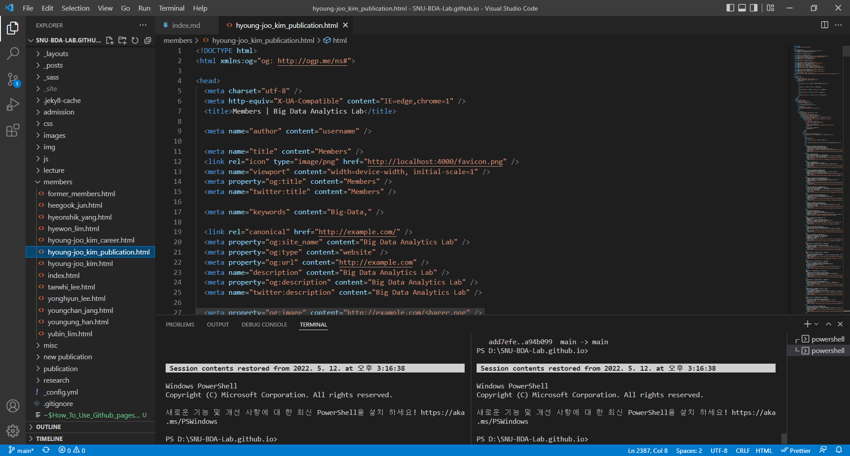
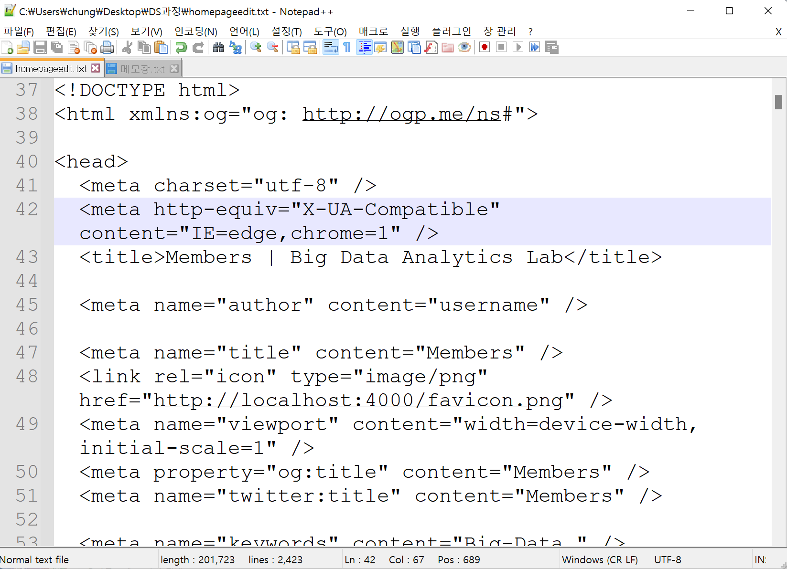
7. members > hyoung-joo_kim_publication.html의 내용을 전부 복사해서 vscode나 txt 파일로 붙여넣은 다음 수정하겠습니다. 여기서는 vscode로 진행하겠습니다.

Slide 10
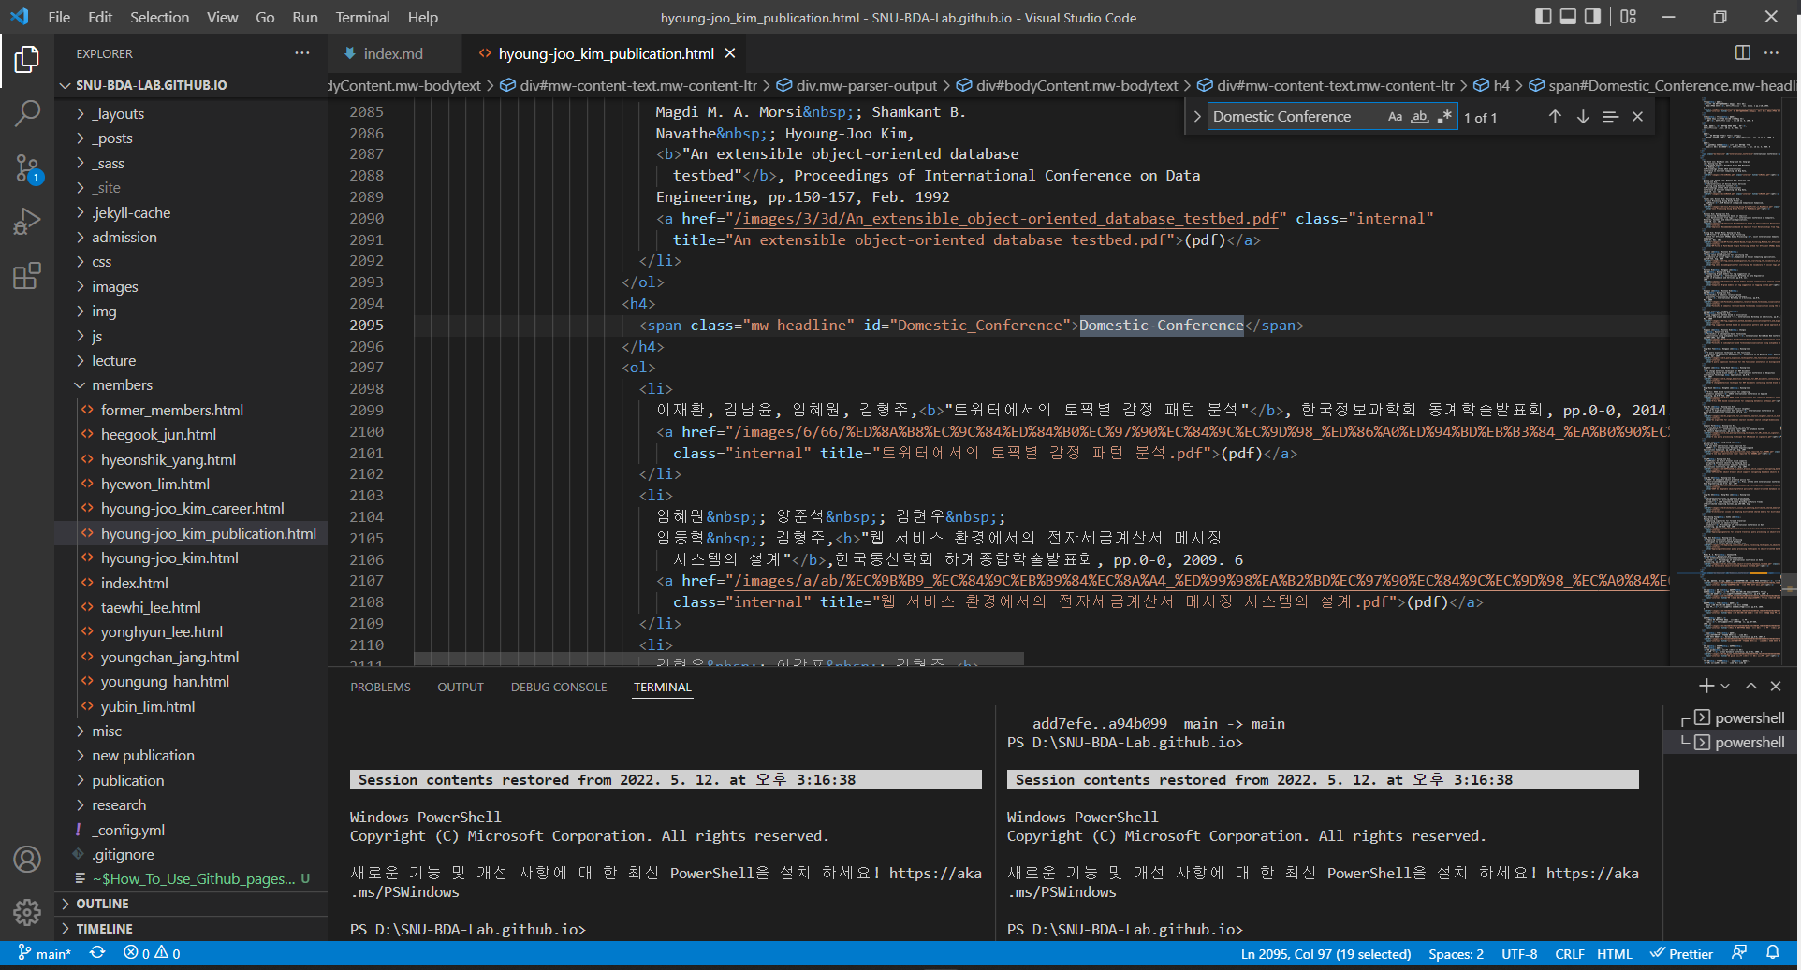
8. 우선 추가하려는 논문의 분야 crtl+F로 찾습니다. Domestic Conference 에 논문을 추가해보겠습니다. 제목 문구 아래 <ol>이 있으면 맞게 찾은 것입니다.

Slide 11
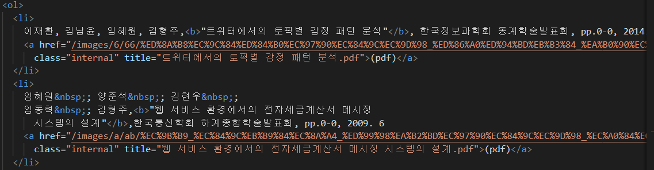
9. <ol> 이후 <li>부터 </li>가 한 단위 입니다.
<li>
저자이름, <b>”논문 제목“</b>, 발행 기관명, 쪽수, 날짜
<a href=“추가하는 논문 파일 경로“ class=“internal” title=“논문제목”>(pdf)</a>
</li>
와 같은 형식으로 위 코드에서 한글 부분에 필요한 내용을 넣어줍니다. 그리고 기존의 코드에서 <ol> 아래에, 다른 <li> 위에 새로 작성한 코드를 붙여넣어 줍니다. 추가하는 논문 파일 경로는 다음 페이지에서 추가로 설명하겠습니다.

Slide 12
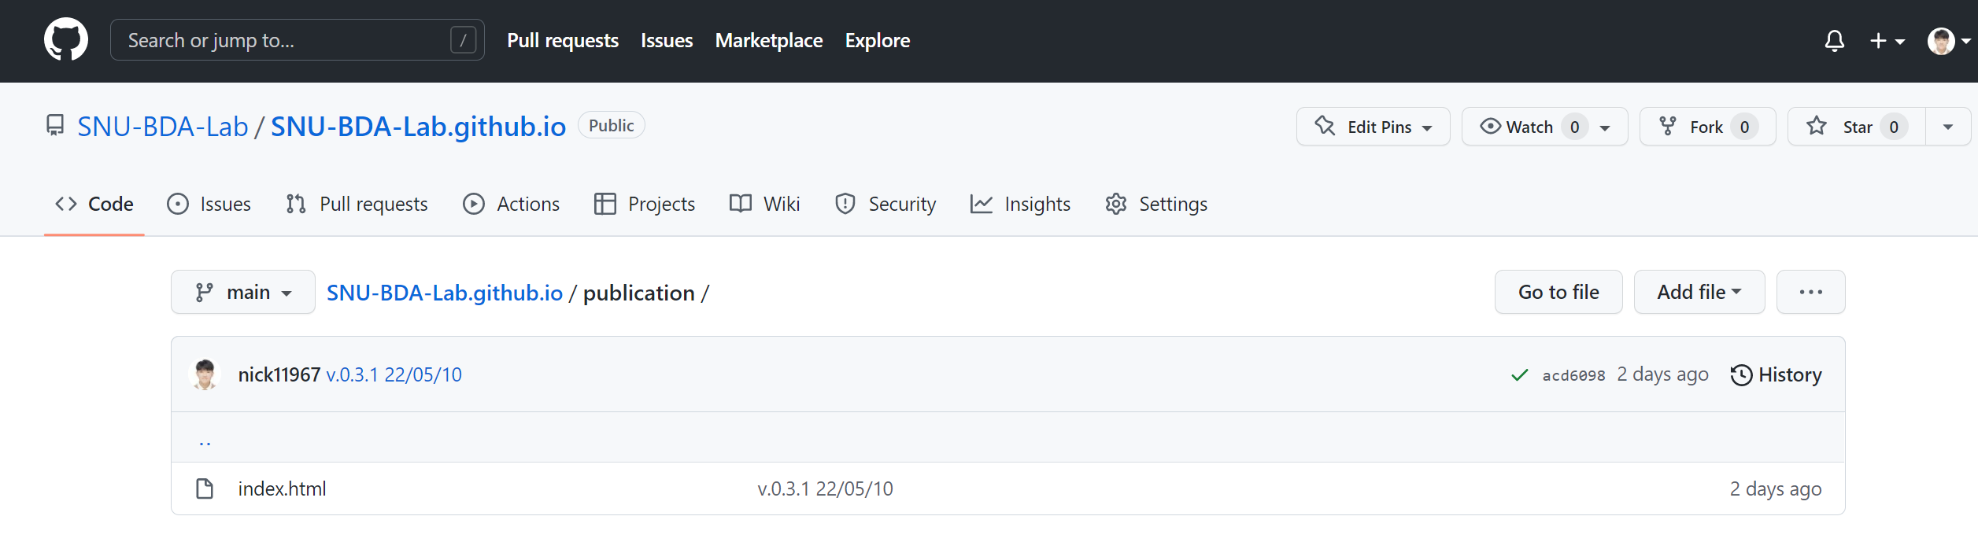
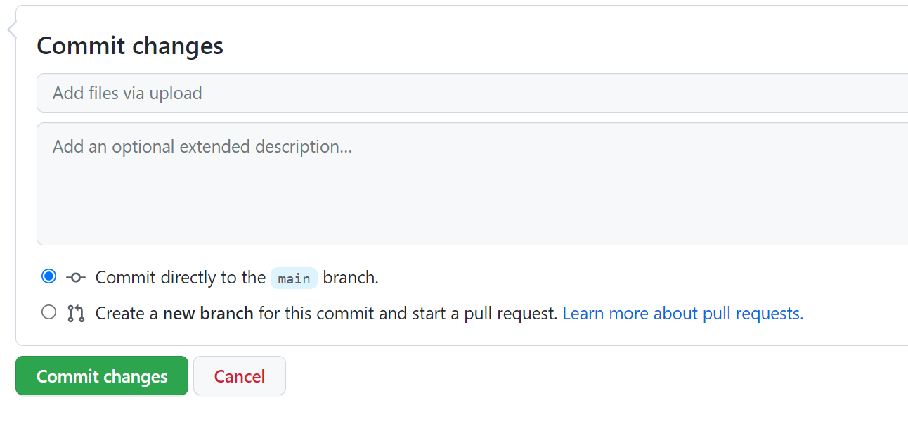
10. 새로운 파일을 추가하는 방법을 알려드리겠습니다. 5번 단계에서 publication 경로로 들어가 주세요.
오른쪽 위에 Add file이 있습니다. 여기서 Upload files을 합니다. 들어가서 파일을 올리고 맨 아래에 있는 초록색 commit changes를 눌러 파일을 추가합니다.
이제 새로운 파일의 경로는 /publication/파일이름.pdf 입니다. 파일이름을 정확히 적어서 9번 단계에 넣으면 됩니다.

Slide 13
11. 이제 9번 단계에서 작성한 코드를 잘 붙여 넣어줍니다.

Slide 14
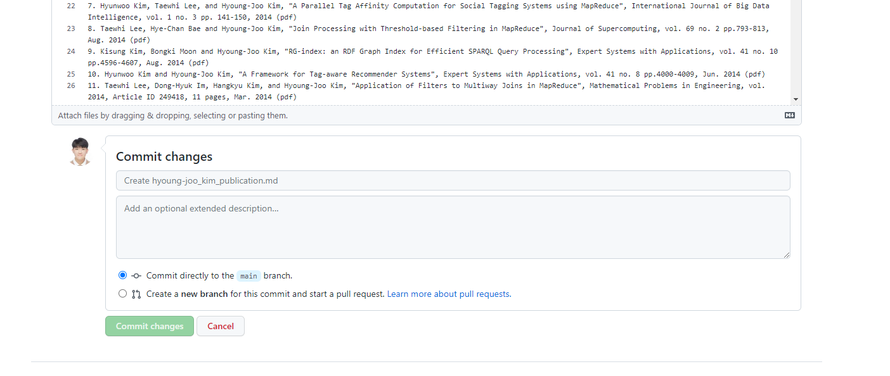
12. 이제 번호를 매긴 내용을 전부 복사하여 7번 과정에서 수정하던 파일의 같은 자리에 붙여 넣습니다.
그리고 페이지의 맨 아래 초록색 버튼인 Commit changes를 눌러 수정을 반영합니다.

Slide 15
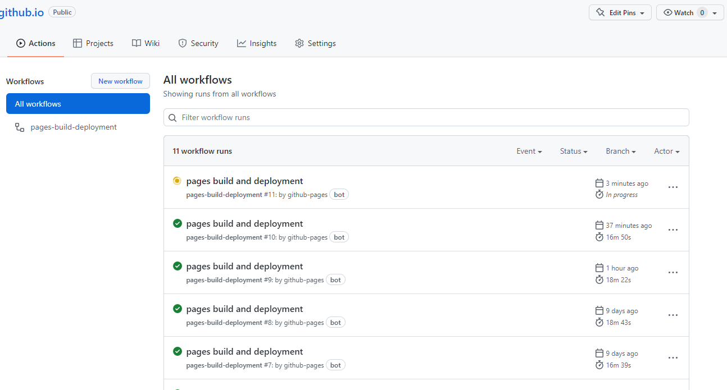
13. repository 화면에서 Actions 탭을 클릭하면 현재 페이지가 만들어지고 있음을 확인하고 있습니다.
앞의 노란색 동그라미가 초록색 체크로 바뀌면 다시 url로 들어가 수정이 제대로 반영되었는지 확인하시면 됩니다. 홈페이지에 pdf, ppt 파일이 많고 페이지도 많기 때문에 15~20분 정도 걸립니다. 홈페이지에 문제가 없는지 자동으로 검사해주는 단계입니다.

Slide 16
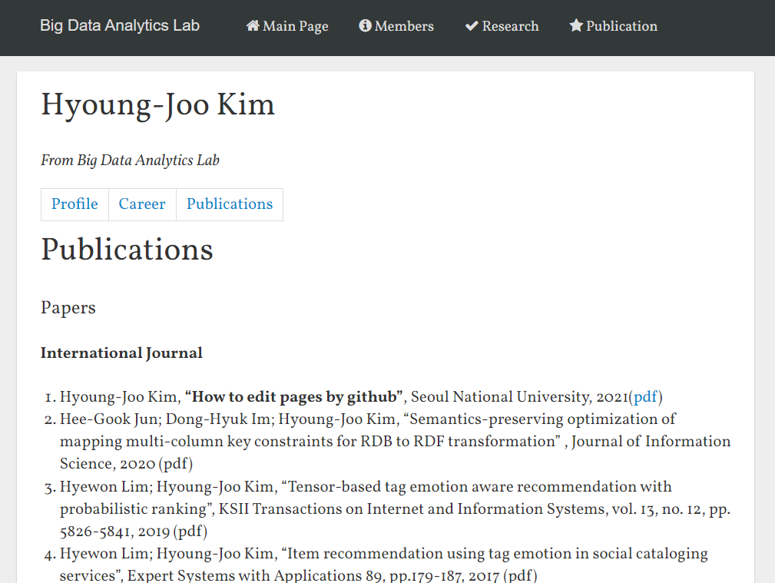
14. 바뀐 결과를 확인합니다. 결과는 아래와 다를 수 있습니다.

